Slide 1
In-House Layout Feature Clustering
10가지 클러스터링 방법론 비교 분석
CD (nm) 산포 최소화 | SHAP Feature Engineering | Cost Function 최적화

Slide 2
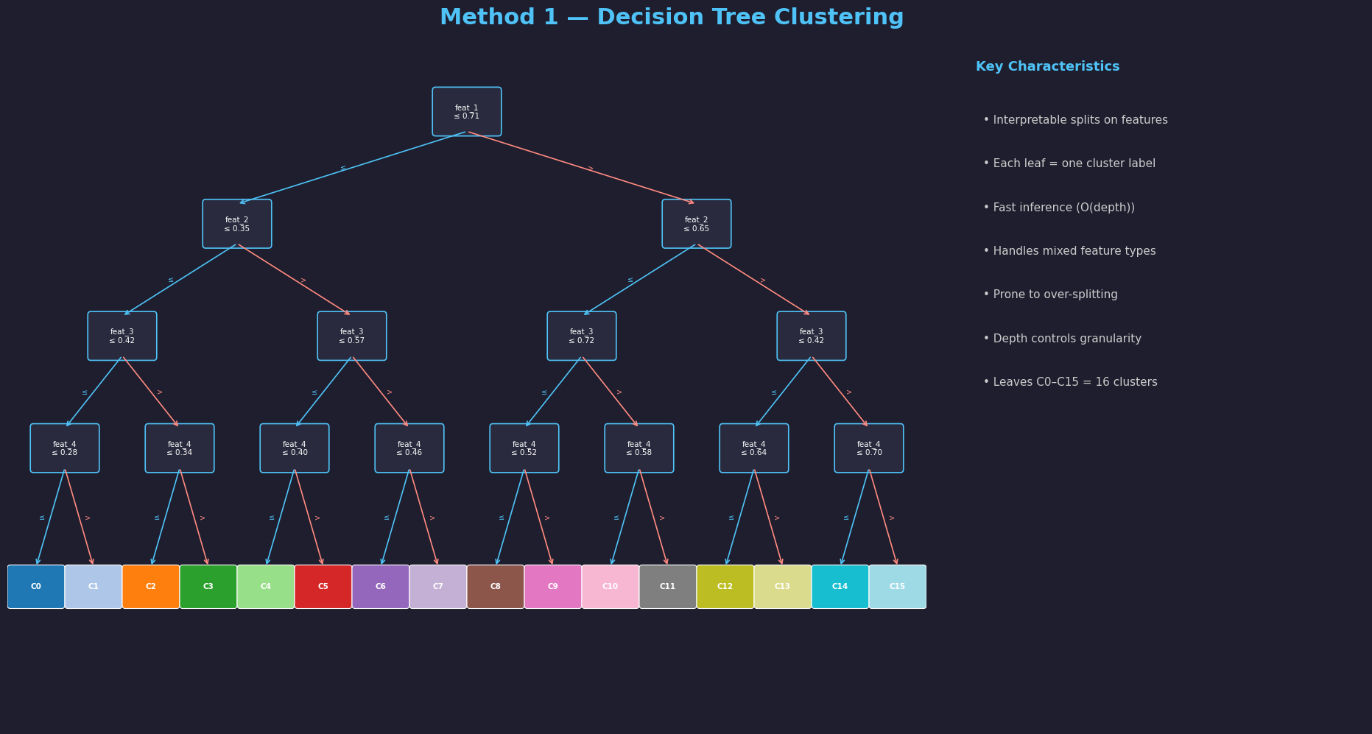

Slide 3
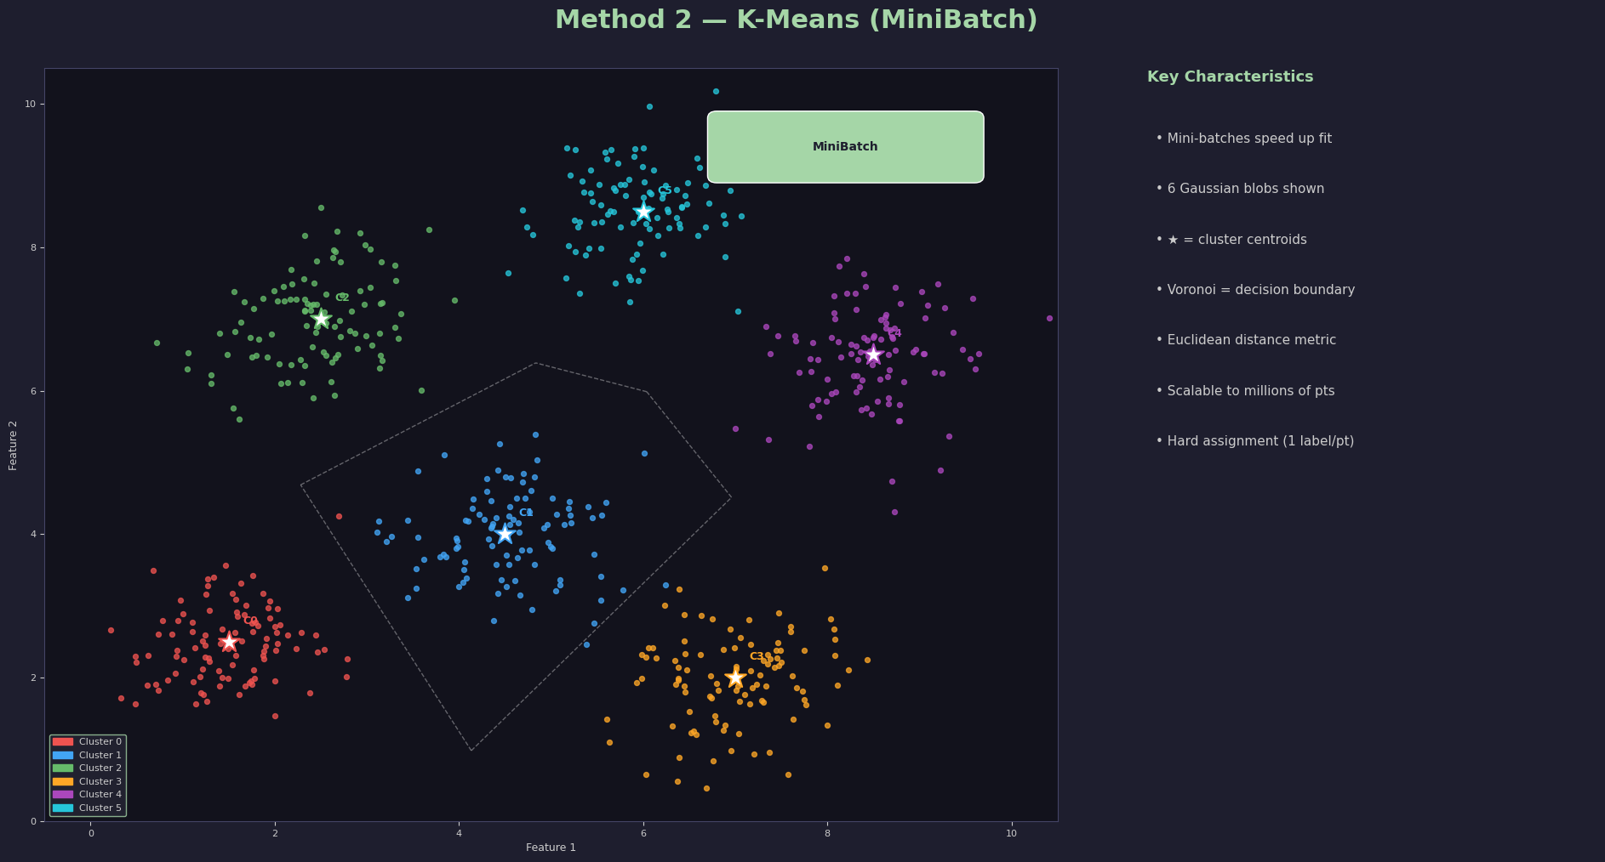

Slide 4
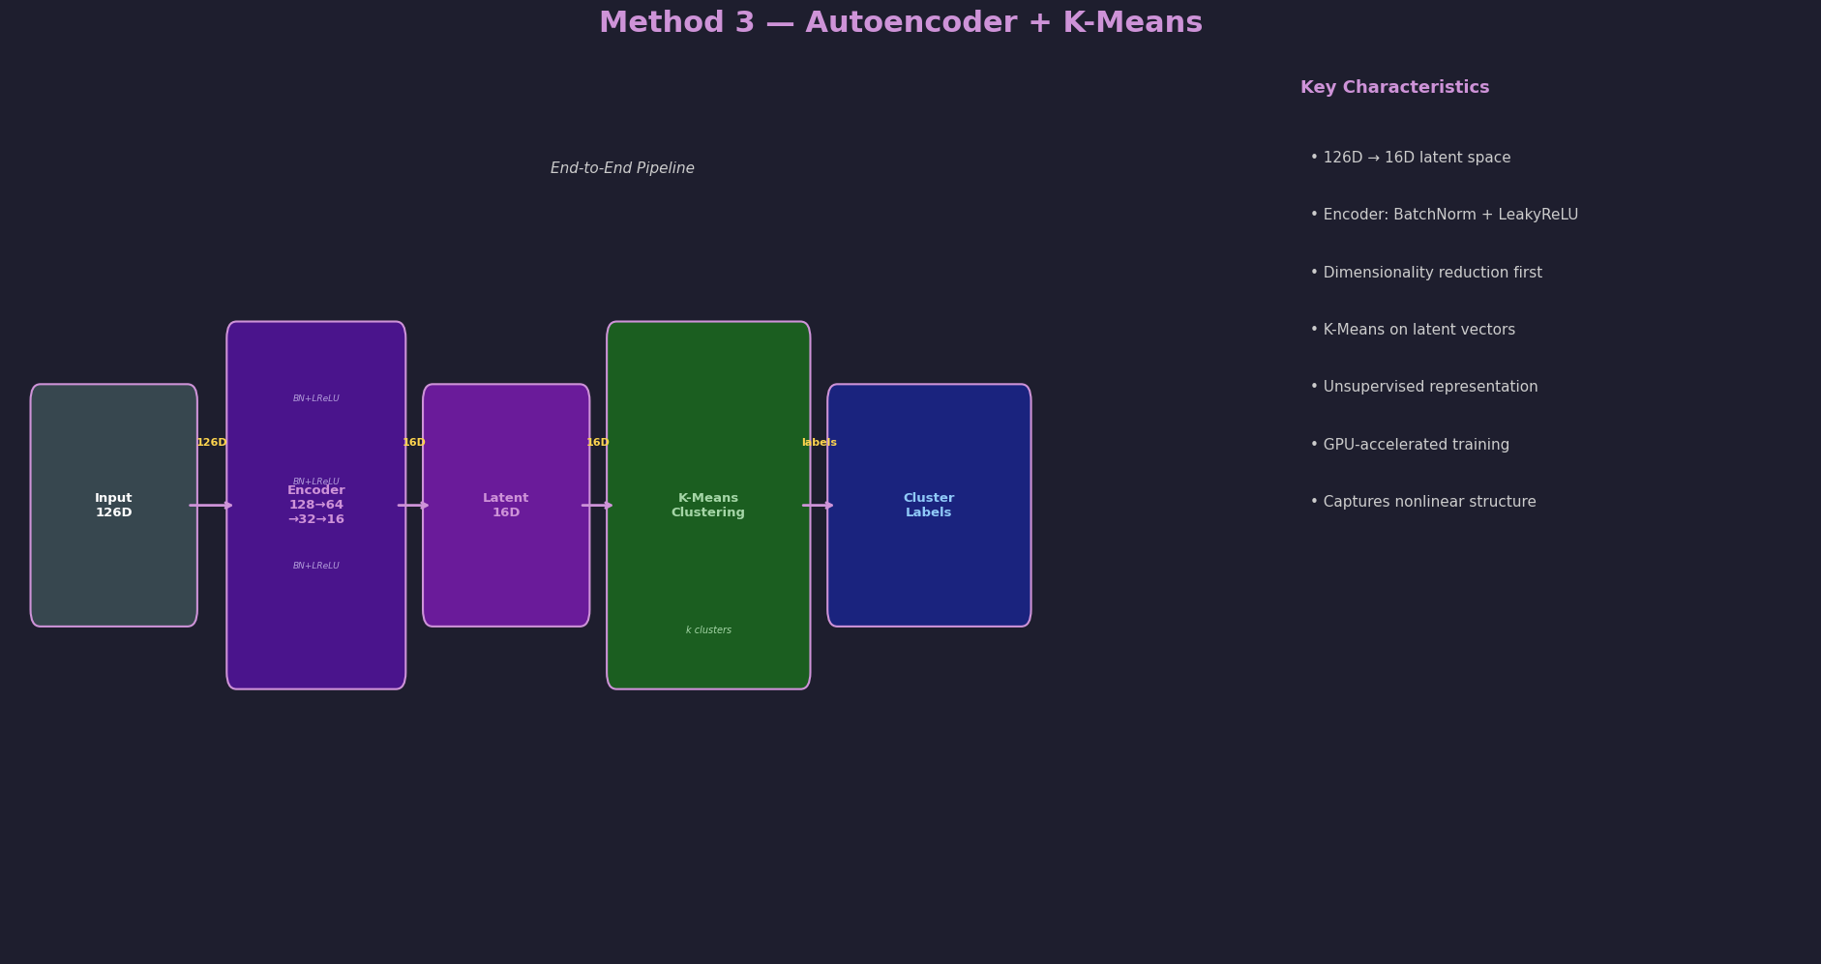

Slide 5
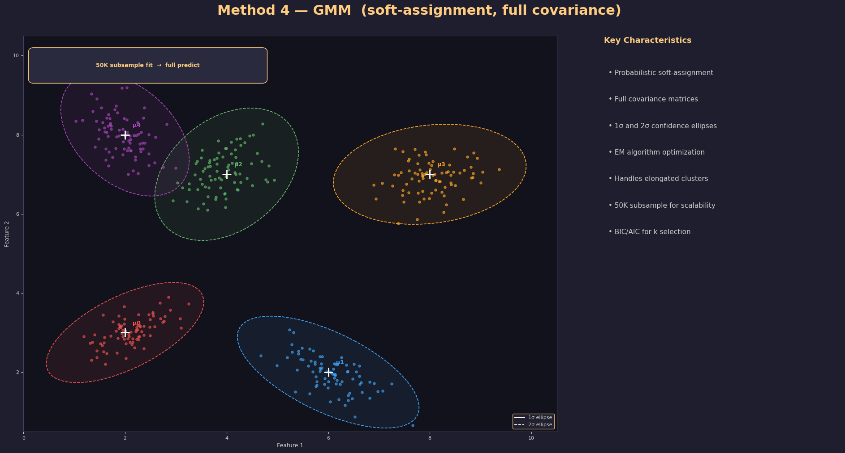

Slide 6
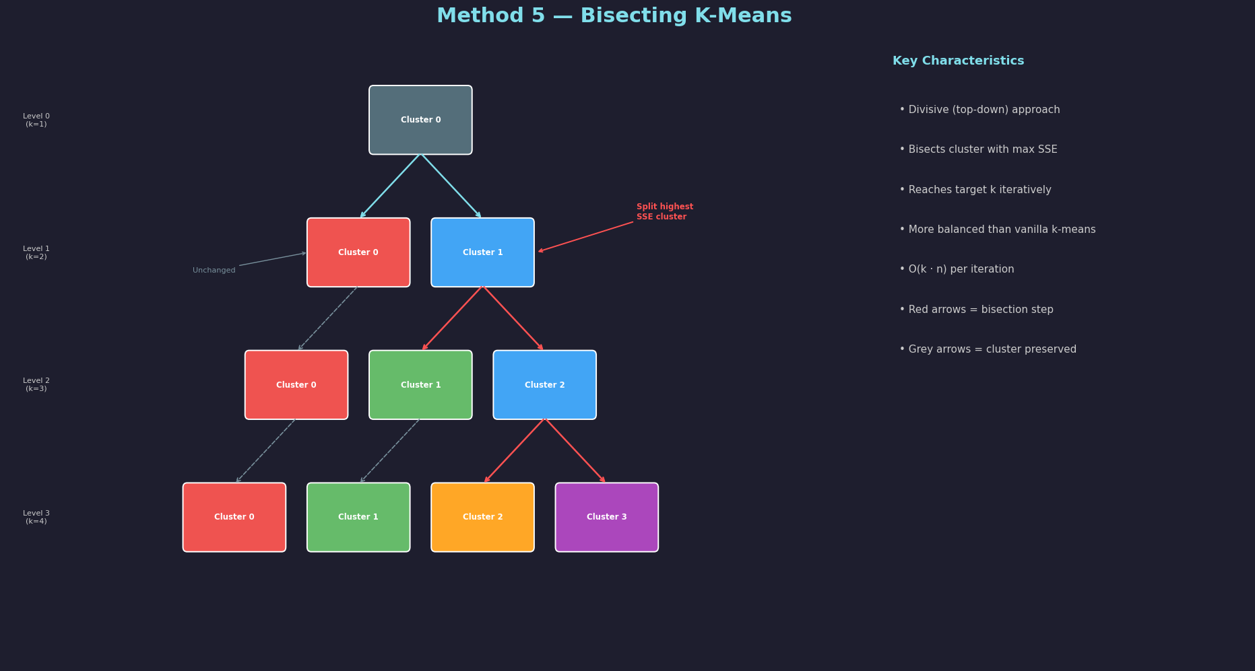

Slide 7
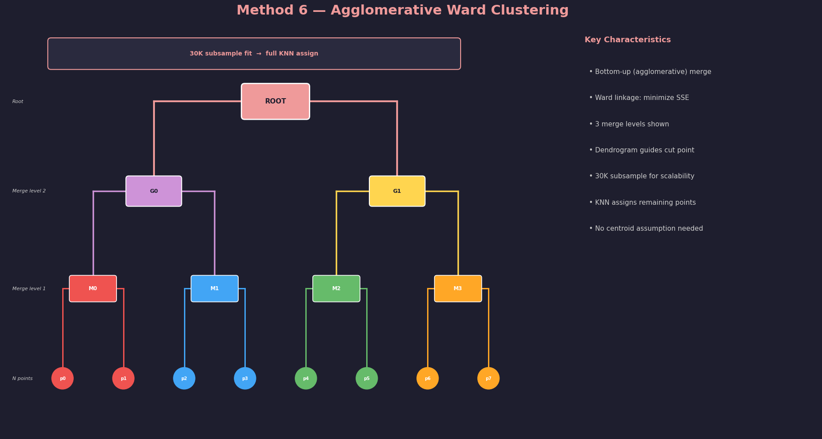

Slide 8
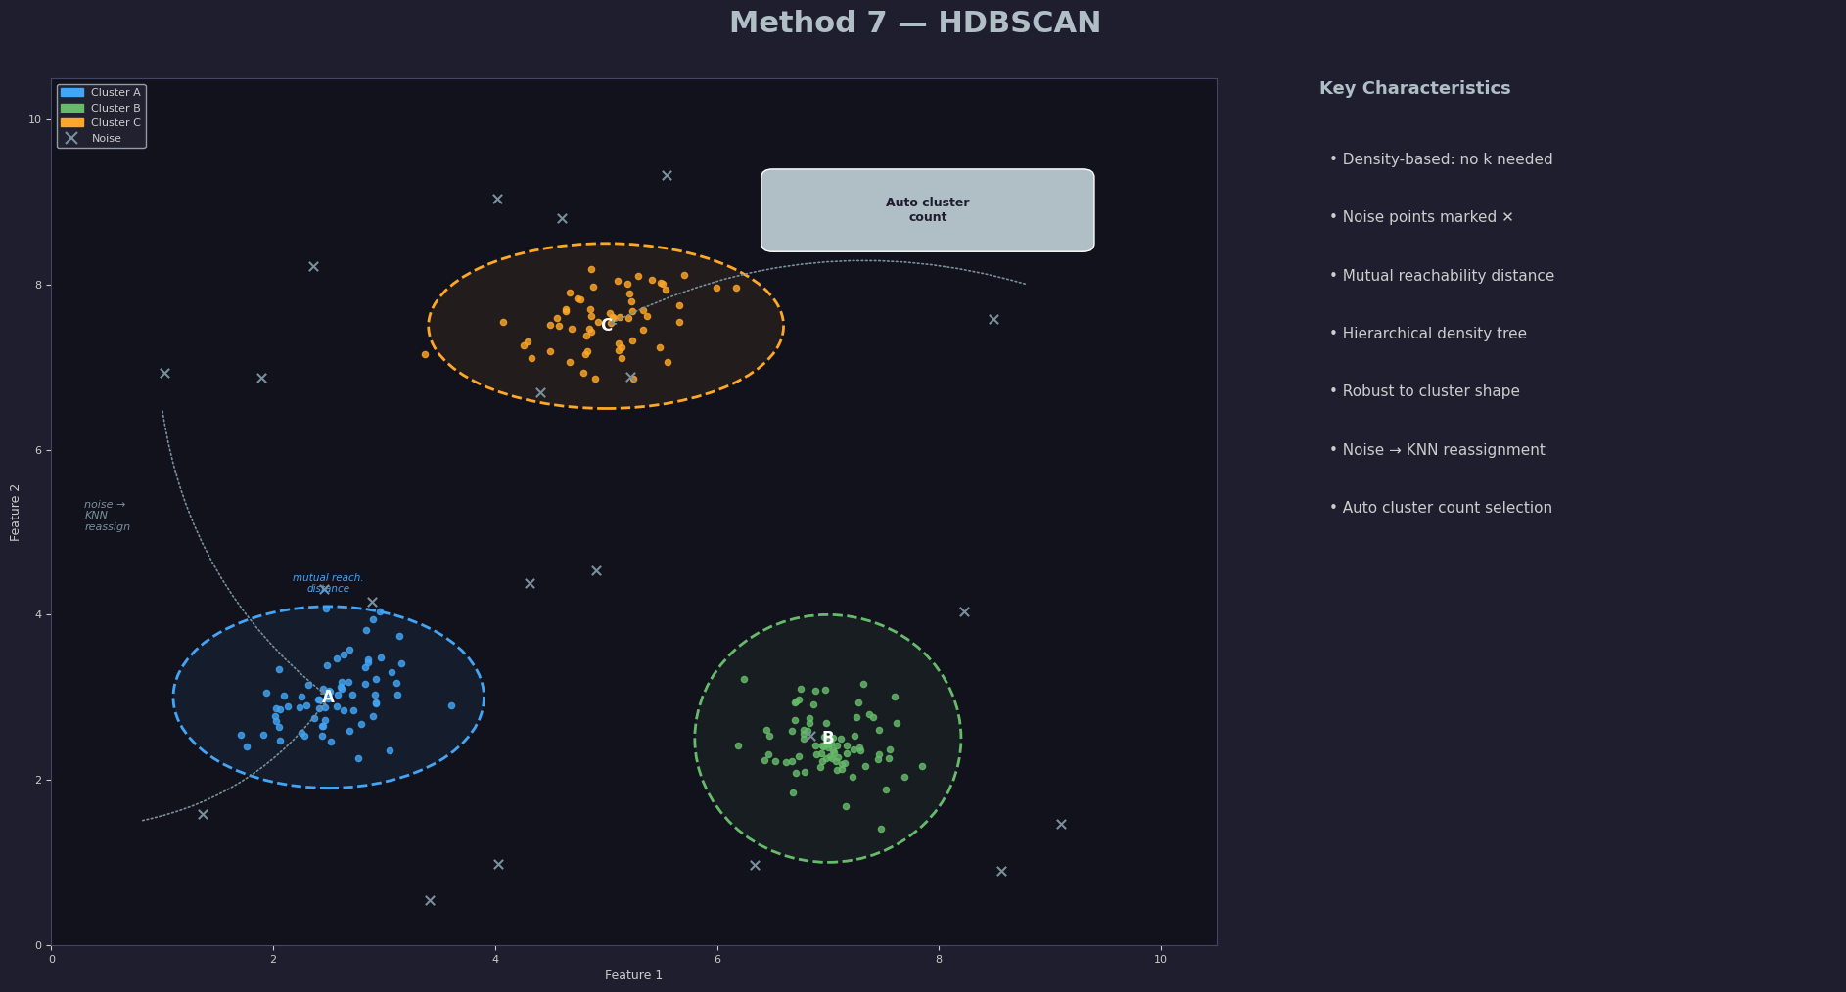

Slide 9
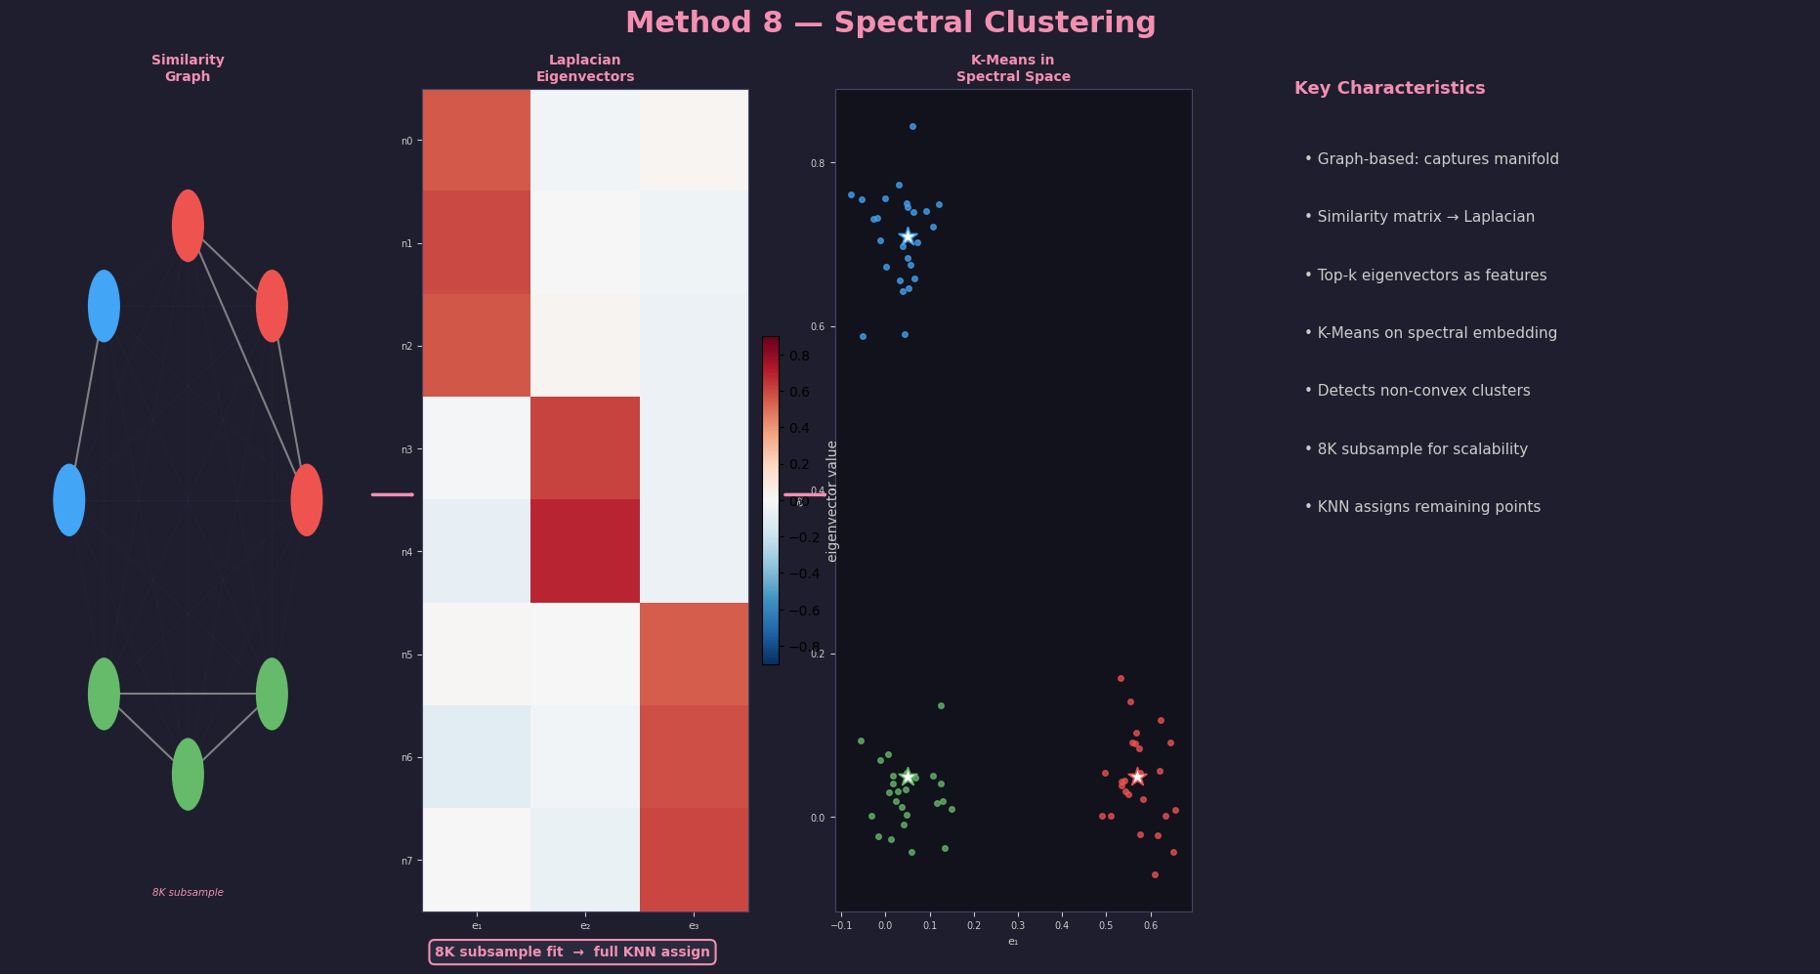

Slide 10
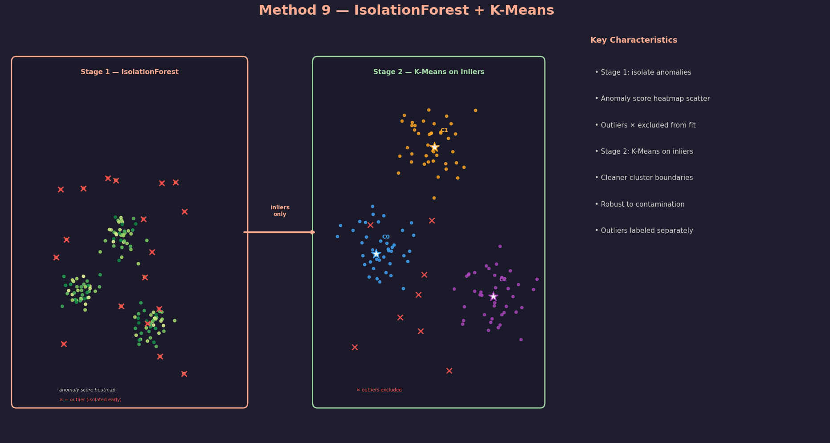

Slide 11
